Slide 1
МИНИСТЕРСТВО ОБРАЗОВАНИЯ И НАУКИ РОССИЙСКОЙ ФЕДЕРАЦИИ
ФЕДЕРАЛЬНОЕ ГОСУДАРСТВЕННОЕ БЮДЖЕТНОЕ ОБРАЗОВАТЕЛЬНОЕ
УЧРЕЖДЕНИЕ ВЫСШЕГО ПРОФЕССИОНАЛЬНОГО ОБРАЗОВАНИЯ
«Московский государственный индустриальный университет»
(ФГБОУ ВПО «МГИУ»)
КАФЕДРА ИНФОРМАЦИОННЫХ
СИСТЕМ И ТЕХНОЛОГИЙ
ВЫПУСКНАЯ КВАЛИФИКАЦИОННАЯ РАБОТА БАКАЛАВРА
по дисциплине
«Проектирование и разработка корпоративных информационных систем»
на тему
«Разработка интерактивной обучающей Web среды для студентов программистских направлений»
Группа 111131
Студент А.Ю. Дьячук
Руководитель работы Н.А. Роганова
Москва 2015

Slide 2
Цель работы
Разработать информационную систему тестирование студентов
Задачи
Создание вопросов для тестирования.
Ознакомление с материалами презентации с последующим прохождением тестирования.
Формирование отчетов по тестам.

Slide 3
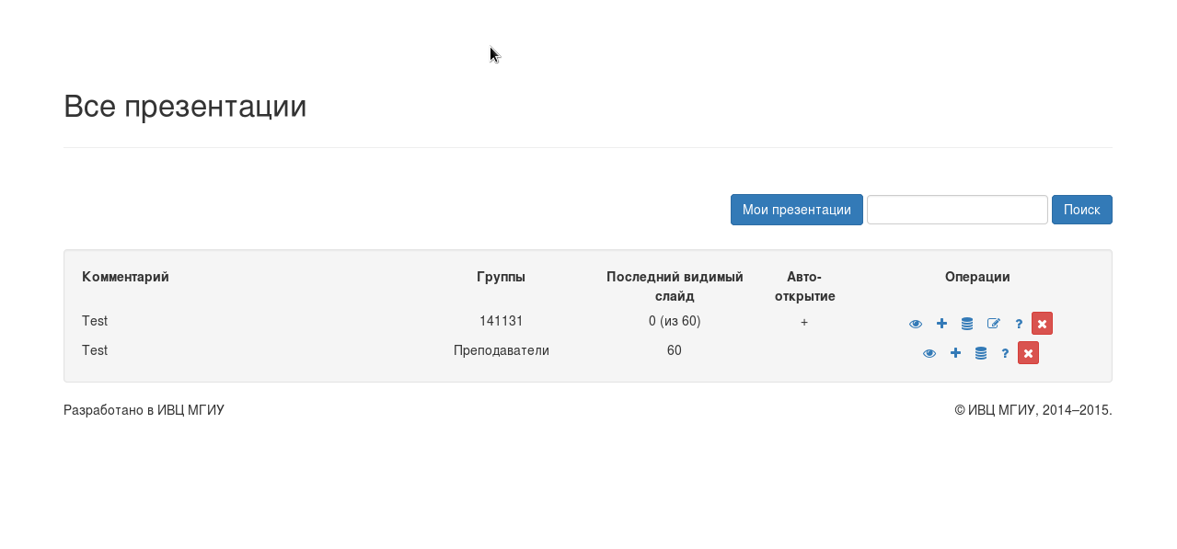
Интерфейс с презентациями

Slide 4
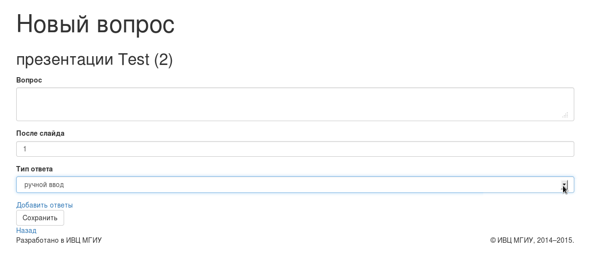
Создание вопроса тестирования с типом ответа ручного ввода

Slide 5
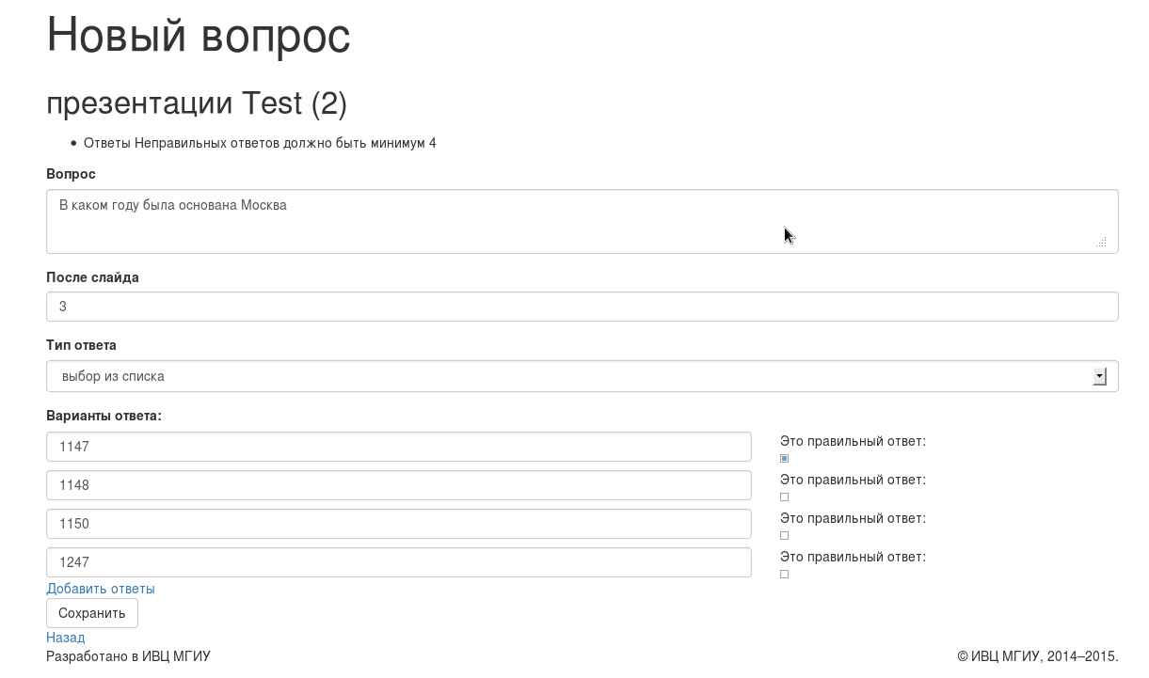
Создание вопроса тестирования с типом ответа выбора из списка

Slide 6
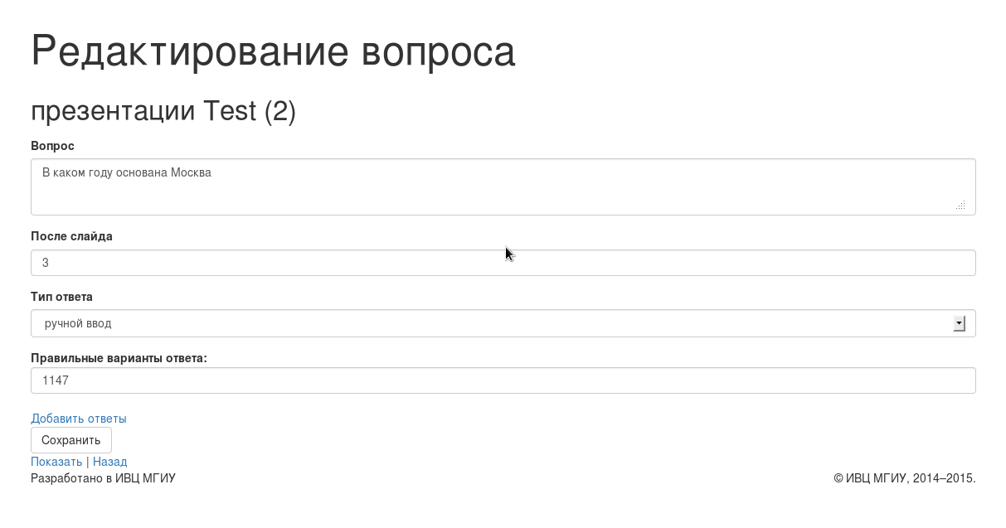
Редактирование вопроса

Slide 7
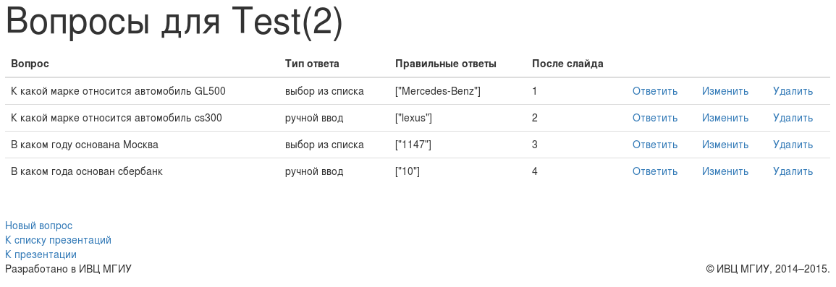

Slide 8

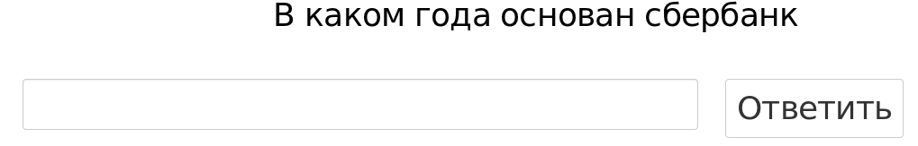
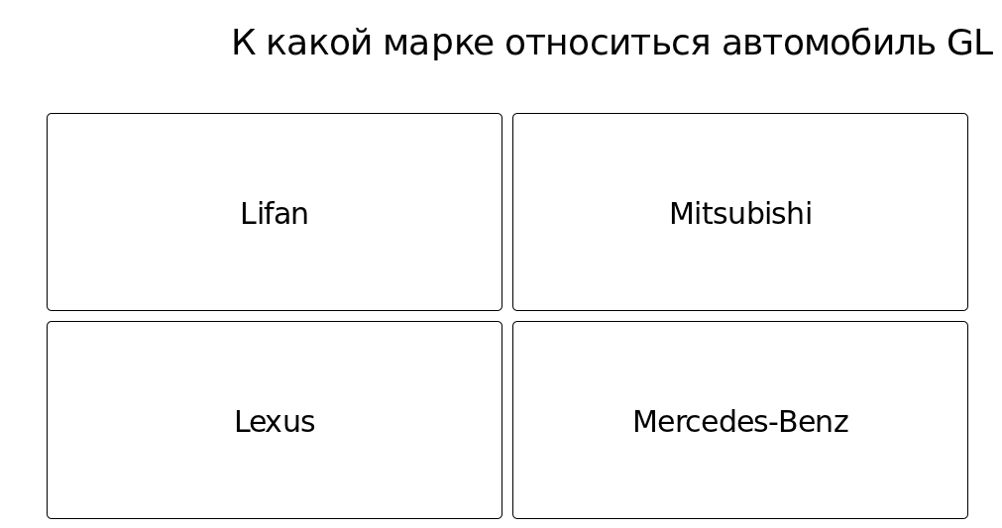
Прохождение тестирования в презентации

Slide 9
Вывод
При создании информационной системы были решены следующие поставленные задачи:
Спроектирована и реализована подсистема создания вопросов;
Спроектирована и реализована навигация (← →) в презентации;
Спроектирована и реализована подсистема прохождения тестирования в презентации.

Slide 10
Благодарю за внимание

